Slide 1
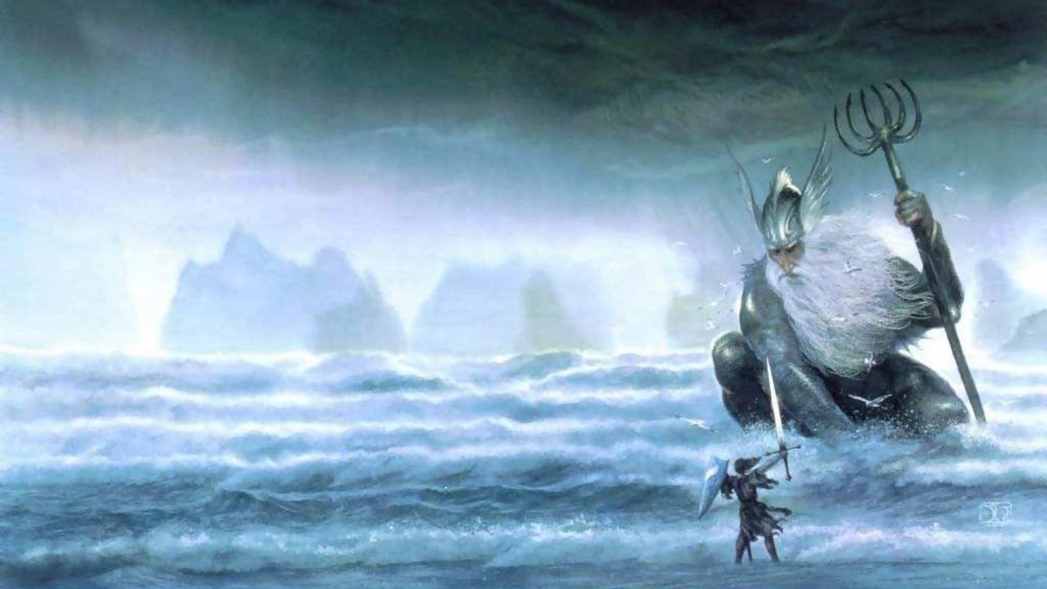
БОГИ ДРЕВНЕЙ ГРЕЦИИ

Slide 2
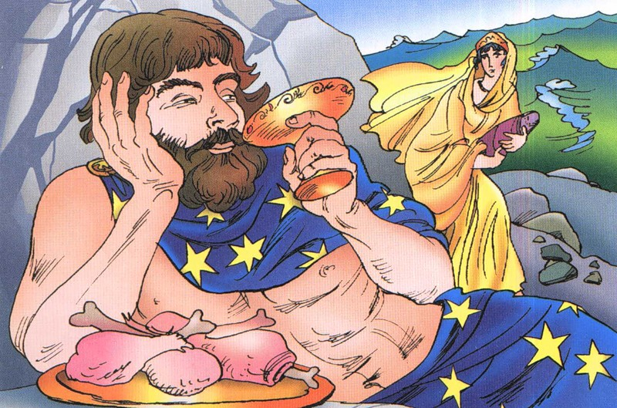
Кронос и Рея.

Slide 3
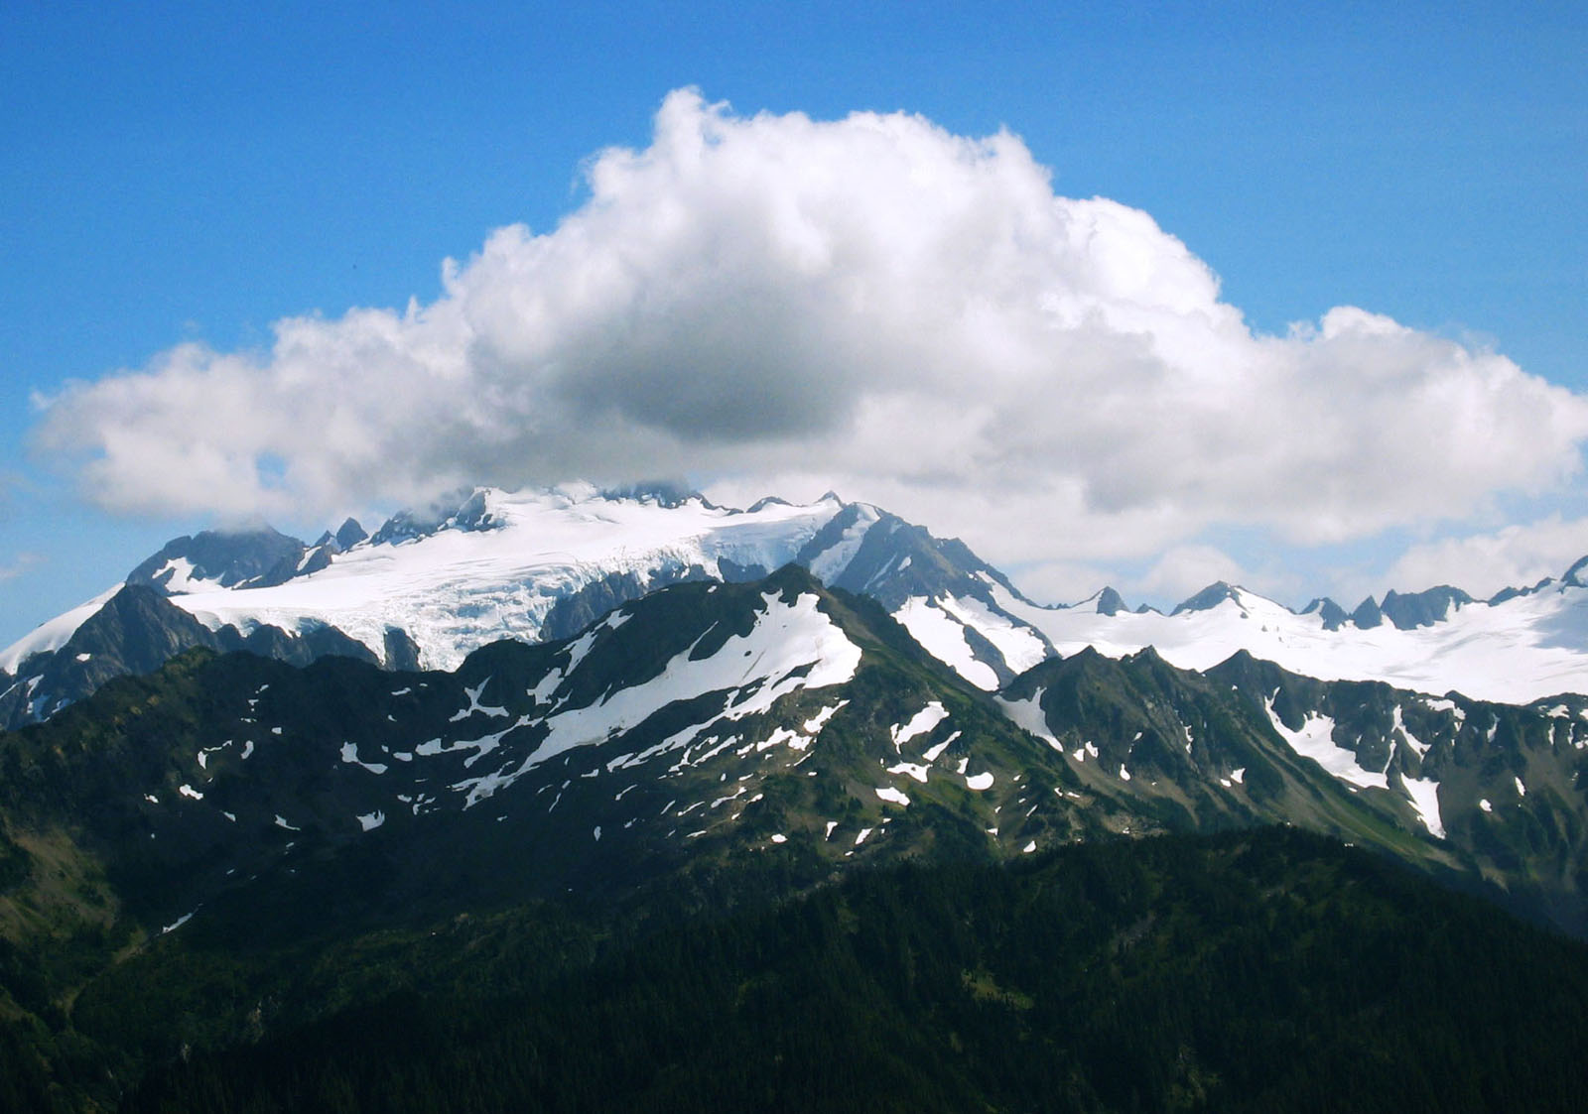
Олимп – высочайшая гора Греции и одна из самых высоких в Европе, ее высота – 2919 метров. В греческой мифологии Олимп считался жилищем 14 главных богов.

Slide 4
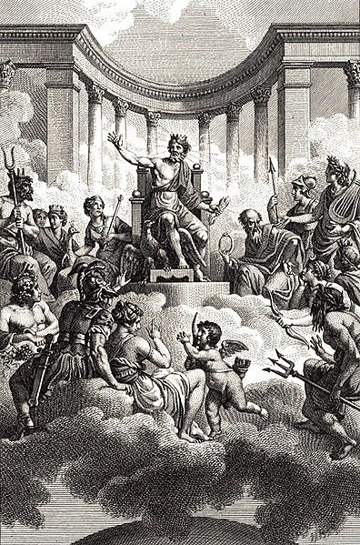
Традиционно в число олимпийских входило четырнадцать богов.
Списки олимпийцев не всегда совпадают.
Зевс,
Гера,
Деметра,
Гестия,
Посейдон,
Аид
а также их потомки:
Гефест,
Гермес,
Арес,
Афродита,
Афина,
Аполлон,
Артемида,
Дионис

Slide 5
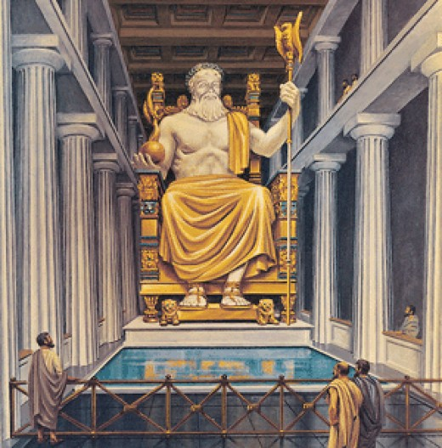
Зевс
Олимпийский-
бог неба, грома и молний, ведающий всем миром.

Slide 6
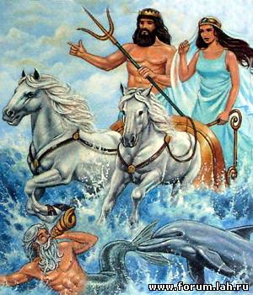
Бог Морей Посейдон
на колеснице.

Slide 7
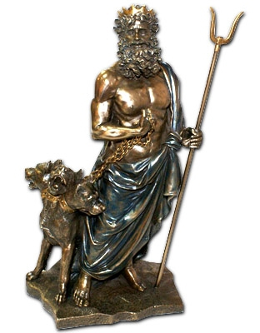
Аид - бог подземного царства

Slide 8
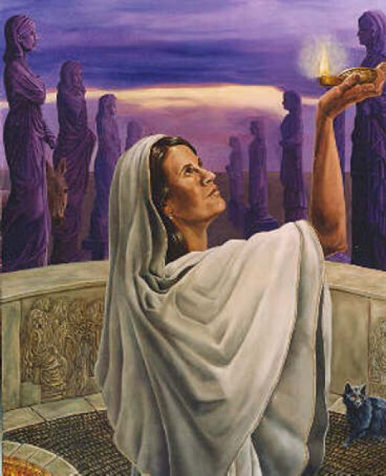
ГЕСТИЯ - богиня домашнего очага

Slide 9
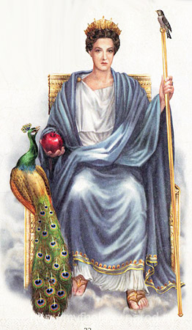
ГЕРА
Золотронную славлю я Геру, рождённую Реей, Вечноживущих царицу, с лицом красоты необычной, Громкогремящего Зевса родную сестру и супругу Славную. Все на великом Олимпе блаженные боги Благоговейно её наравне почитают с Кронидом.
ГОМЕР.

Slide 10
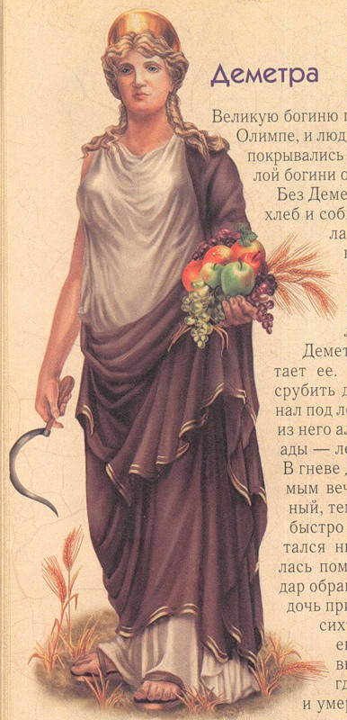
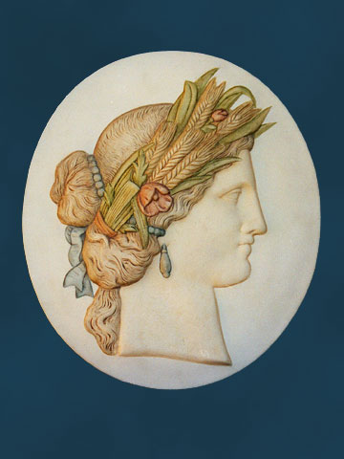
Богиня Деметра –
богиня плодородия и земледелия

Slide 11
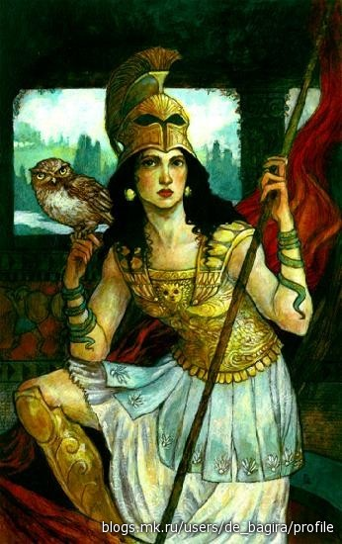
АФИНА -богиня
организованной
войны и мудрости

Slide 12
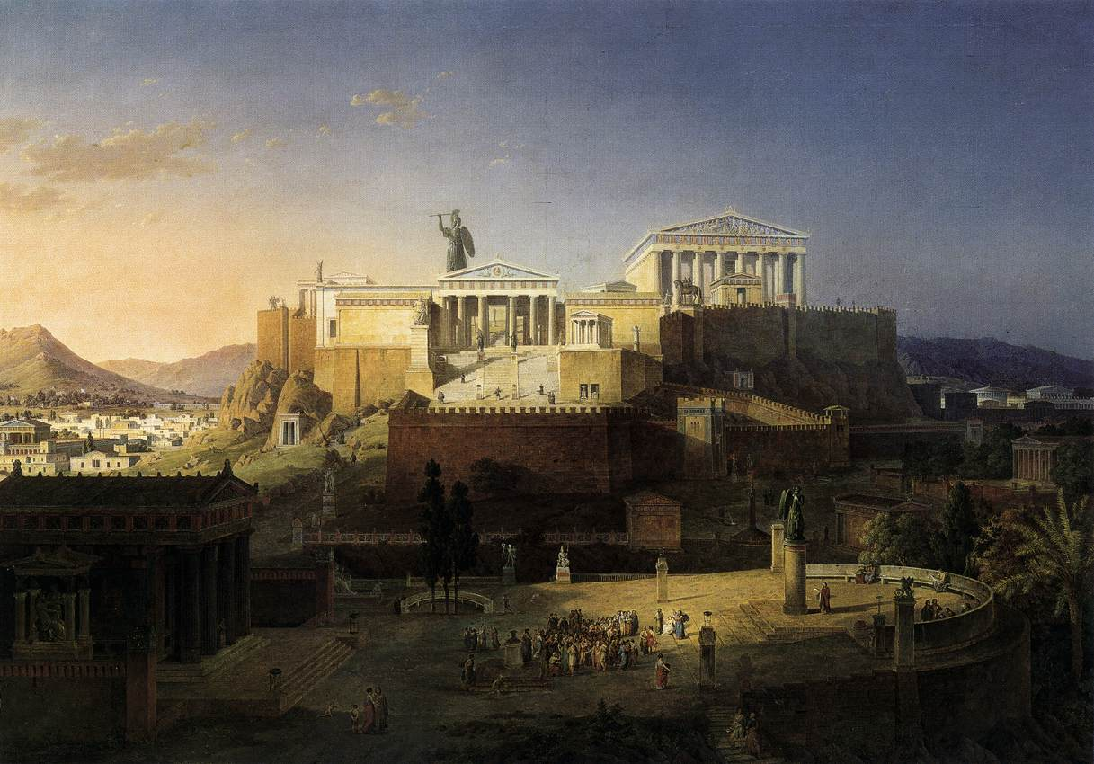
Акрополь - город богини Афины

Slide 13
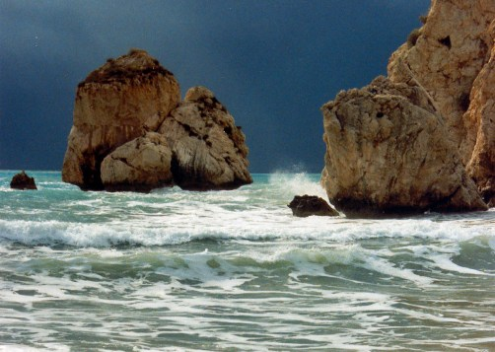
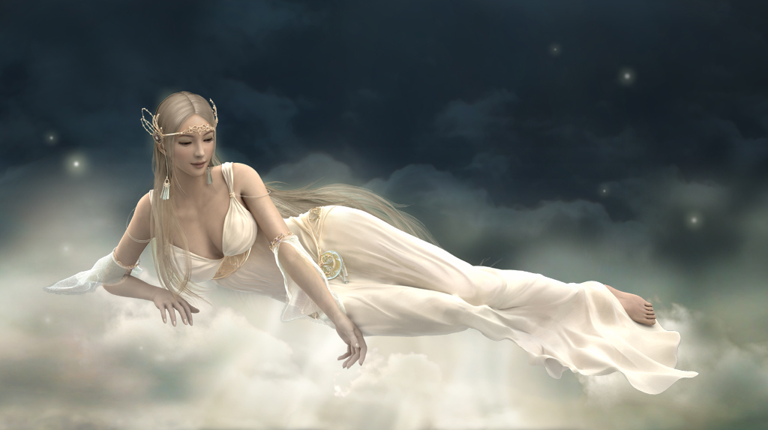
Афродита - богиня любви и красоты.

Slide 14
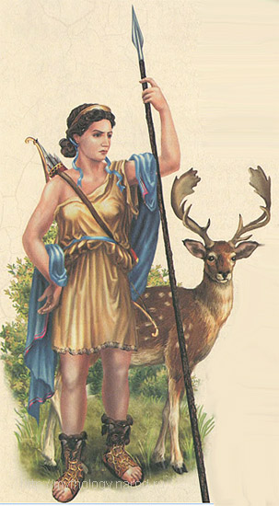
Артемида великая олимпийская богиня
охоты

Slide 15
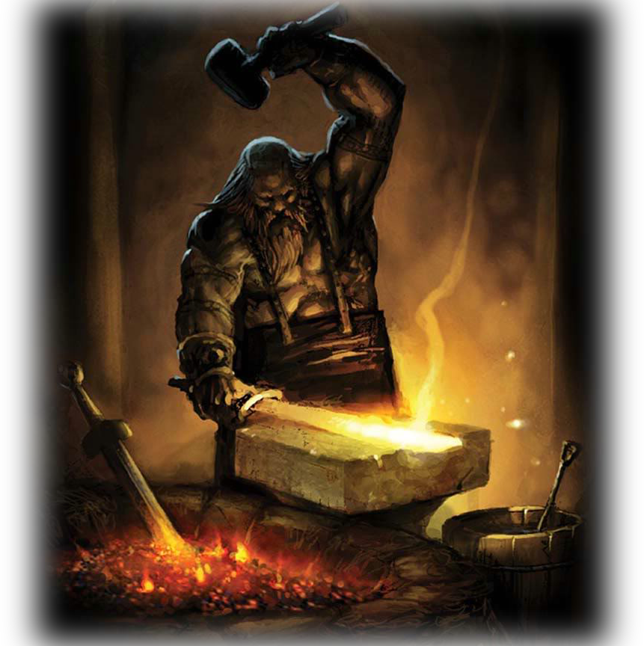
Гефест - Бог огня, покровитель кузнечного ремесла.

Slide 16
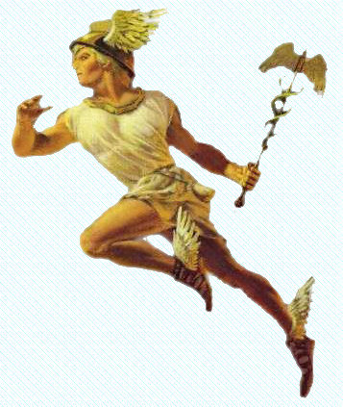
Гермес –
Бог торговли и воровства

Slide 17
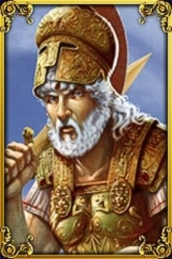
Арес -
бог
войны

Slide 18
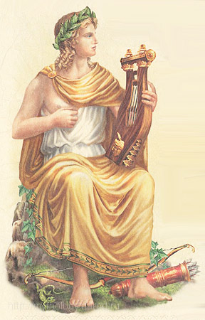
Аполлон - златокудрый бог - охранитель стад,
солнечного света, наук и искусств.

Slide 19
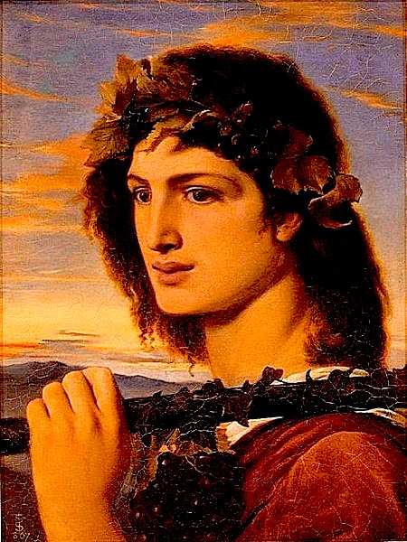
ДИОНИС –
БОГ РАСТИТЕЛЬНО-СТИ, ВИНОГРАДОРСТ-ВА,
ВИНОДЕЛИЯ

Slide 20
УКАЖИТЕ ЛИШНИЕ ПОНЯТИЯ И ОБЪЯСНИТЕ ПОЧЕМУ:
ЗЕВС
АПОЛЛОН
АРЕС
ОСИРИС
ГЕРМЕС
ТОТ
ОСИРИС

Slide 21
СЛОЖИТЕ СЛОВО ИЗ БУКВ:
ГИЛИЯРЕ (вера в существование
сверхъестественных сил)
РЕЛИГИЯ
НИАФА (богиня справедливой войны)
АФИНА
ТИДАРАФО (богиня любви и красоты)
АФРОДИТА
МРЕГЕС (бог торговли)
ГЕРМЕС
ДИМАТАРЕ (богиня охоты)
АРТЕМИДА

Slide 22
СООТНЕСИТЕ БОГОВ С ИХ ХАРАКТЕРИСТИКОЙ
ЗЕВС а) Бог моря
АФИНА б) Богиня плодородия
АФРОДИТА в) Богиня охоты.
ДЕМЕТРА г) Богиня справедливой войны и мудрости.
АИД д) Богиня покровительница браков.
ПОСЕЙДОН е) Бог подземного царства.
ГЕРА ж) Бог неба, грома и молний.
АРТЕМИДА з) Богиня красоты и любви.
4-5- 3; 6-7-4; 8-5.

Slide 23
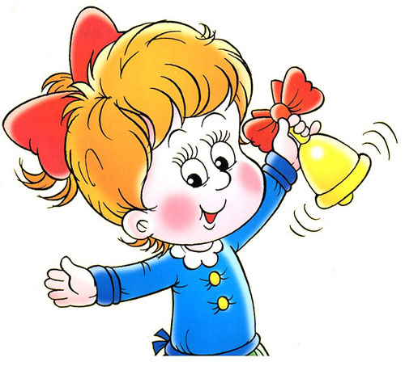
М
О
Л
О
Д
Ц
Ы!

